Slide 1
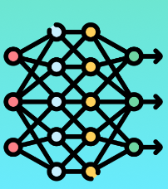
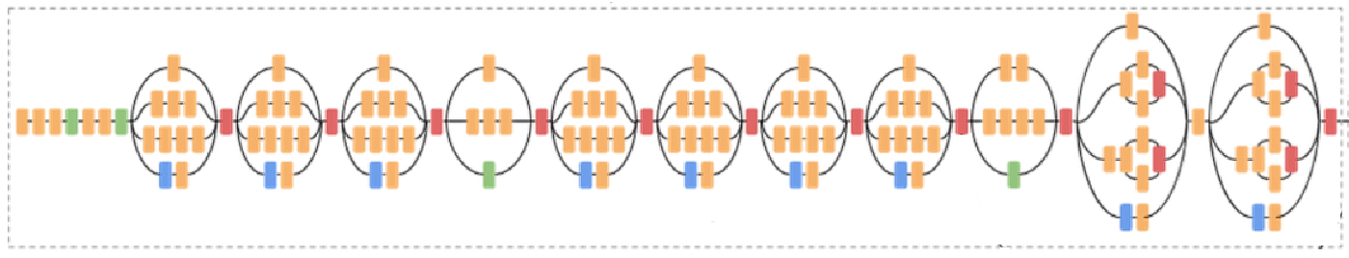
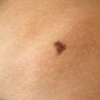
SkinCheck – Transfert Learning
Objectif :
→Nous avons créé un modèle qui permets de détecter 2 types de maladies de peau.
Pour permettre d’aider un plus grand nombre de personnes, nous souhaiterions étudier un plus grand nombre de cas d’anomalie de peaux.
→ Le Transfert Learning permets de récupérer des modèles existants et robustes en capitalisant sur l’effort déjà déployé et sur les résultats obtenus.
On pourra éventuellement l’adapter à notre besoin spécifique
Modèle d’entrainement créé pour détecter 3 cas
Utilisation du modèle INCEPTIONV3 pour classer 24 maladies de peau
Modèle pré-entrainé : INCEPTIONV3
A
Acné
B
C
Lupus
D
J
Sain
K
L
M
Notes:
1 – Heroku fonctionne et heberge un serveur mlflow tracking
2 – On peut suivre les modeles
3- On peut déposer des données sur un disque S3
4- On peut consommer ces données dans un train. Sauver les artifacts sur le S3 et les paramètres sur MLFlow tracking (et la base SQL)

